Slide 1

金牌训练 NOI2023 模拟赛 Day9 解题报告
清华大学 陈栉旷

Slide 2

Task 1：异或路径
题目描述
$n×m$ 网格图，$(i,j)$ 的权值为 $a_{i,j}$
求一条 $(1,1)$ 到 $(n,m)$ 的路径（不一定是简单路径），使得路径经过的格子权值异或和最大（一个格子被经过几次就异或几次）
$n,m≤500,a_{i,j}≤{10}^{9}$

Slide 3
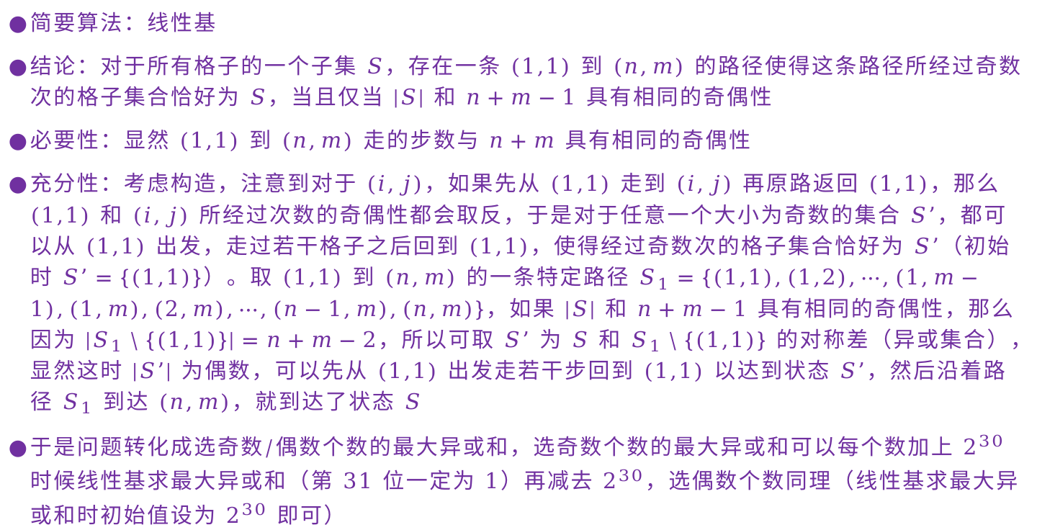
Task 1：异或路径
简要算法：线性基
结论：对于所有格子的一个子集 $S$，存在一条 $(1,1)$ 到 $(n,m)$ 的路径使得这条路径所经过奇数次的格子集合恰好为 $S$，当且仅当 $|S|$ 和 $n+m−1$ 具有相同的奇偶性
必要性：显然 $(1,1)$ 到 $(n,m)$ 走的步数与 $n+m$ 具有相同的奇偶性
充分性：考虑构造，注意到对于 $(i,j)$，如果先从 $(1,1)$ 走到 $(i,j)$ 再原路返回 $(1,1)$，那么 $(1,1)$ 和 $(i,j)$ 所经过次数的奇偶性都会取反，于是对于任意一个大小为奇数的集合 $S’$，都可以从 $(1,1)$ 出发，走过若干格子之后回到 $(1,1)$，使得经过奇数次的格子集合恰好为 $S’$（初始时 $S’=\{(1,1)\}$）。取 $(1,1)$ 到 $(n,m)$ 的一条特定路径 $S_{1}=\{(1,1),(1,2),⋯,(1,m−1),(1,m),(2,m),⋯,(n−1,m),(n,m)\}$，如果 $|S|$ 和 $n+m−1$ 具有相同的奇偶性，那么因为 $|S_{1}\backslash \{(1,1)\}|=n+m−2$，所以可取 $S’$ 为 $S$ 和 $S_{1}\backslash \{(1,1)\}$ 的对称差（异或集合），显然这时 $|S’|$ 为偶数，可以先从 $(1,1)$ 出发走若干步回到 $(1,1)$ 以达到状态 $S’$，然后沿着路径 $S_{1}$ 到达 $(n,m)$，就到达了状态 $S$
于是问题转化成选奇数/偶数个数的最大异或和，选奇数个数的最大异或和可以每个数加上 $2^{30}$ 时候线性基求最大异或和（第 $31$ 位一定为 $1$）再减去 $2^{30}$，选偶数个数同理（线性基求最大异或和时初始值设为 $2^{30}$ 即可）

Slide 4

Task 2：买棉花糖
题目描述
有 $n$ 组物品，第 $i$ 组物品有 $c_{i}$ 个，其中第 $j$ 个物品的代价为 $a_{i}−(j−1)d_{i}$，保证 $a_{i}>(j−1)d_{i}$
$q$ 次询问，第 $i$ 次查询取 $m_{i}$ 个物品的最小代价（每组物品只能取前面若干个）
$n,q≤500,m_{i}≤2×{10}^{4}$

Slide 5
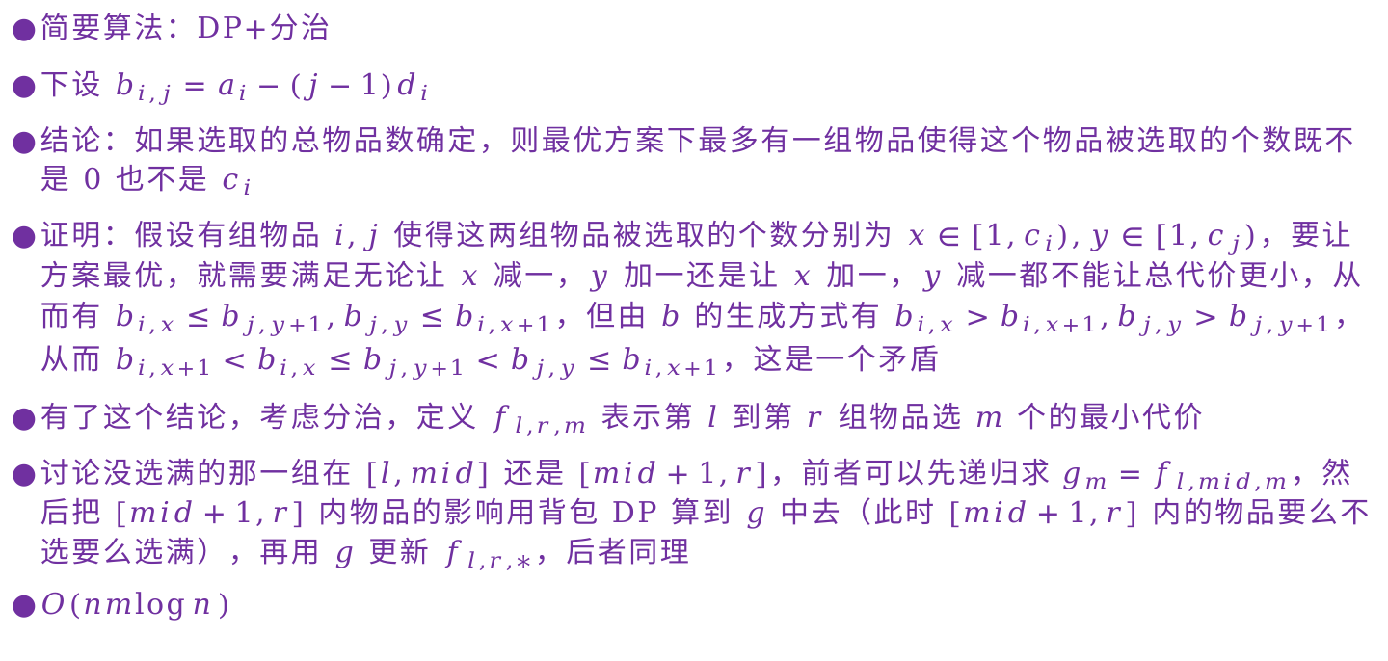
Task 2：买棉花糖
简要算法：DP+分治
下设 $b_{i,j}=a_{i}−(j−1)d_{i}$
结论：如果选取的总物品数确定，则最优方案下最多有一组物品使得这个物品被选取的个数既不是 $0$ 也不是 $c_{i}$
证明：假设有组物品 $i,j$ 使得这两组物品被选取的个数分别为 $x∈[1,c_{i}),y∈[1,c_{j})$，要让方案最优，就需要满足无论让 $x$ 减一，$y$ 加一还是让 $x$ 加一，$y$ 减一都不能让总代价更小，从而有 $b_{i,x}≤b_{j,y+1},b_{j,y}≤b_{i,x+1}$，但由 $b$ 的生成方式有 $b_{i,x}>b_{i,x+1},b_{j,y}>b_{j,y+1}$，从而 $b_{i,x+1}<b_{i,x}≤b_{j,y+1}<b_{j,y}≤b_{i,x+1}$，这是一个矛盾
有了这个结论，考虑分治，定义 $f_{l,r,m}$ 表示第 $l$ 到第 $r$ 组物品选 $m$ 个的最小代价
讨论没选满的那一组在 $[l,mid]$ 还是 $[mid+1,r]$，前者可以先递归求 $g_{m}=f_{l,mid,m}$，然后把 $[mid+1,r]$ 内物品的影响用背包 DP 算到 $g$ 中去（此时 $[mid+1,r]$ 内的物品要么不选要么选满），再用 $g$ 更新 $f_{l,r,∗}$，后者同理
$O(nm\log{n})$

Slide 6
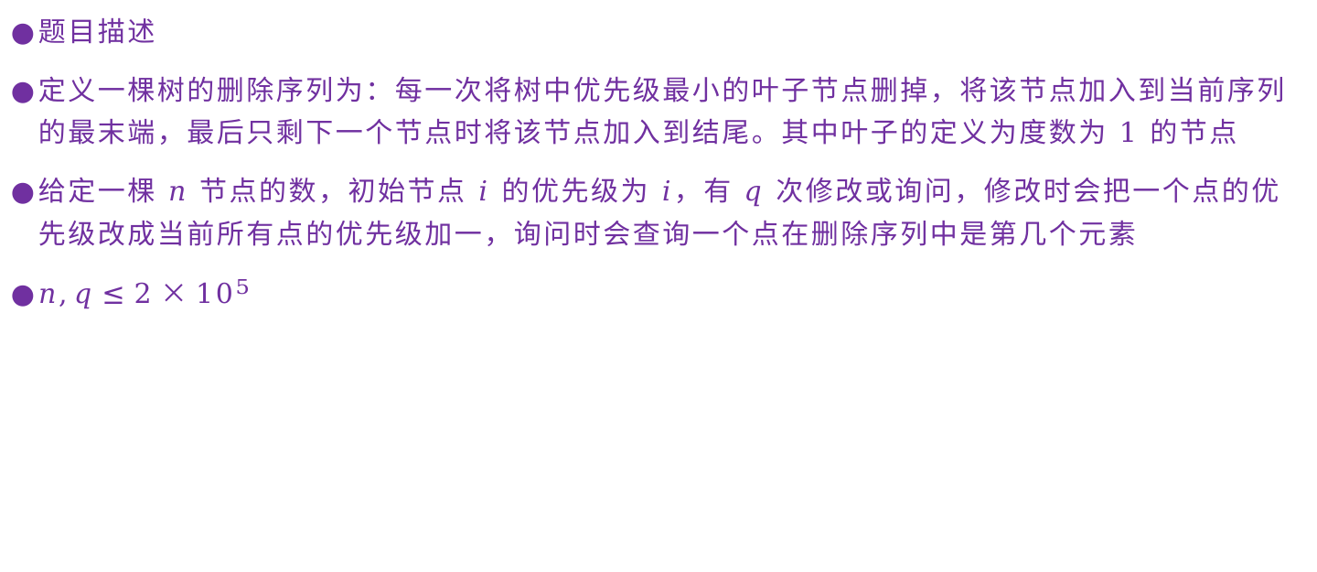
Task 3：删除序列
题目描述
定义一棵树的删除序列为：每一次将树中优先级最小的叶子节点删掉，将该节点加入到当前序列的最末端，最后只剩下一个节点时将该节点加入到结尾。其中叶子的定义为度数为 $1$ 的节点
给定一棵 $n$ 节点的数，初始节点 $i$ 的优先级为 $i$，有 $q$ 次修改或询问，修改时会把一个点的优先级改成当前所有点的优先级加一，询问时会查询一个点在删除序列中是第几个元素
$n,q≤2×{10}^{5}$

Slide 7
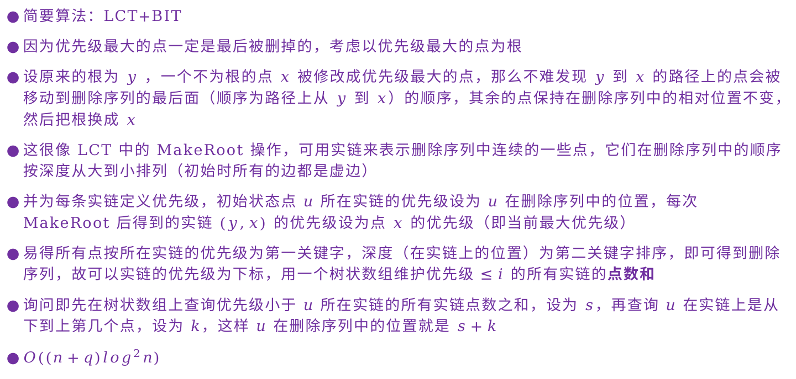
Task 3：删除序列
简要算法：LCT+BIT
因为优先级最大的点一定是最后被删掉的，考虑以优先级最大的点为根
设原来的根为 $y$ ，一个不为根的点 $x$ 被修改成优先级最大的点，那么不难发现 $y$ 到 $x$ 的路径上的点会被移动到删除序列的最后面（顺序为路径上从 $y$ 到 $x$）的顺序，其余的点保持在删除序列中的相对位置不变，然后把根换成 $x$
这很像 LCT 中的 MakeRoot 操作，可用实链来表示删除序列中连续的一些点，它们在删除序列中的顺序按深度从大到小排列（初始时所有的边都是虚边）
并为每条实链定义优先级，初始状态点 $u$ 所在实链的优先级设为 $u$ 在删除序列中的位置，每次 MakeRoot 后得到的实链 $(y,x)$ 的优先级设为点 $x$ 的优先级（即当前最大优先级）
易得所有点按所在实链的优先级为第一关键字，深度（在实链上的位置）为第二关键字排序，即可得到删除序列，故可以实链的优先级为下标，用一个树状数组维护优先级 $≤i$ 的所有实链的点数和
询问即先在树状数组上查询优先级小于 $u$ 所在实链的所有实链点数之和，设为 $s$，再查询 $u$ 在实链上是从下到上第几个点，设为 $k$，这样 $u$ 在删除序列中的位置就是 $s+k$
$O((n+q)\log^{2}n)$

Slide 8
谢谢大家！

